Slide 1
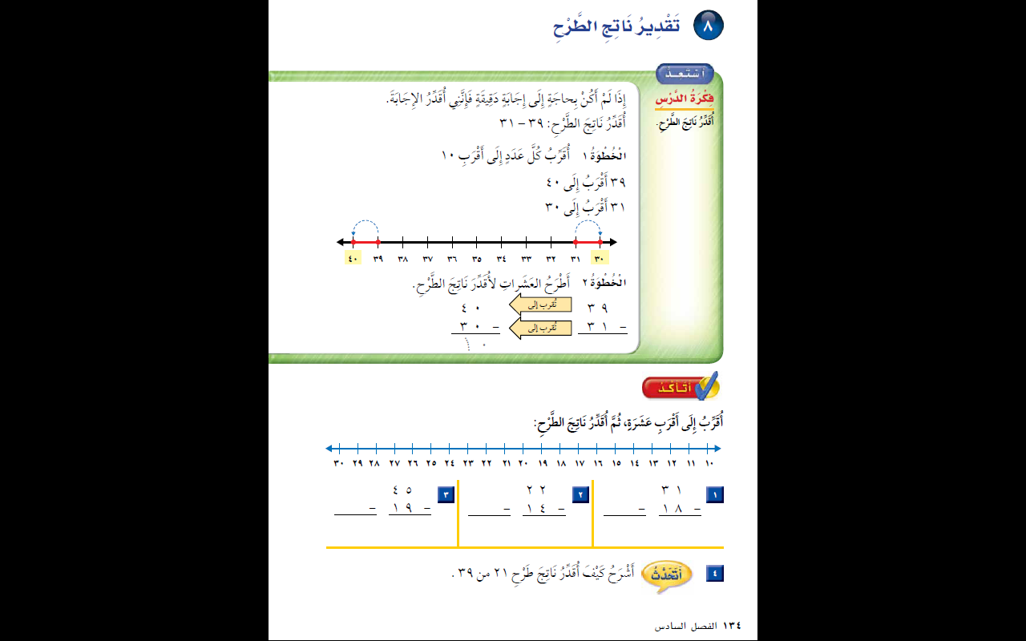
تعزيز
50
20
30
20
10
20
30
10
10
20
=
20
-
40

Slide 2
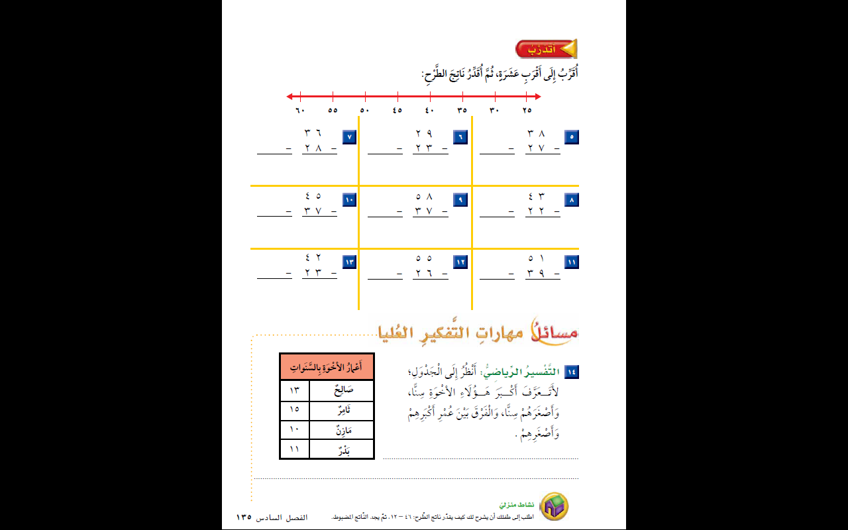
تعزيز
40
30
40
30
20
30
10
10
10
50
60
40
40
40
20
10
20
20
40
60
50
20
30
40
20
30
10
الأصغر مازن
الأكبر ثامر
تعزيز
الفرق 5 سنوات

Slide 3




الـعَودة من هنا

